Slide 1
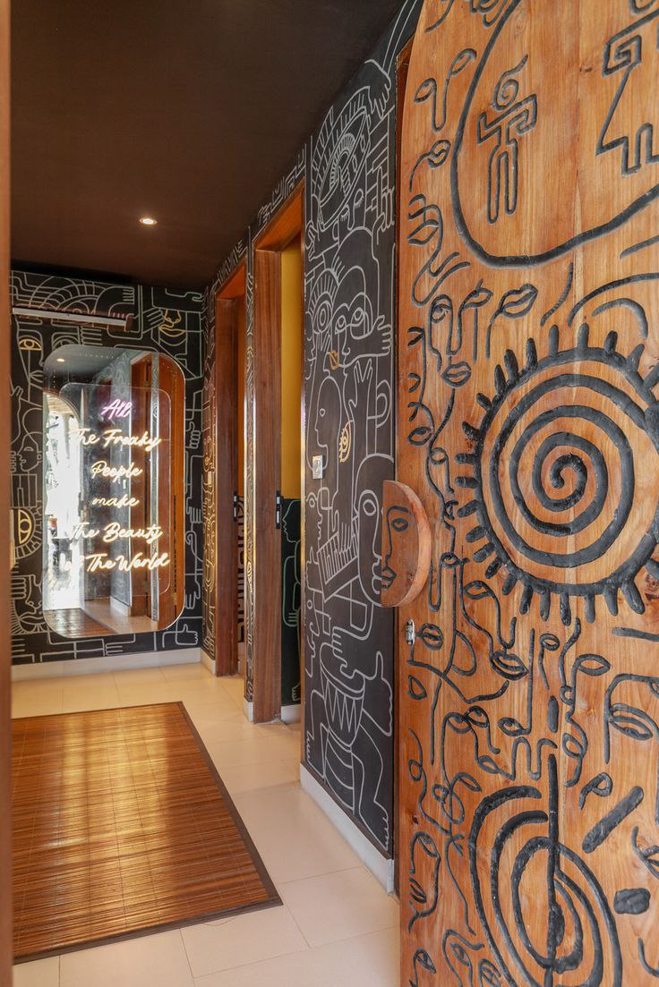
Африканский вкус
мы предлагаем африканские блюда для продвижения нашей культуры в России.

Slide 2
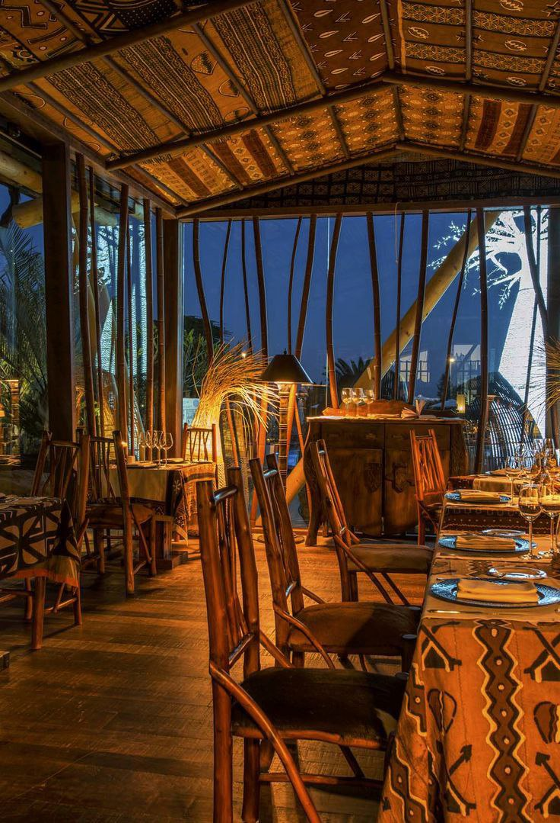
Проблемы
*Африканцы, живущие в России, не оказываются на гастрономическом уровне.
*Россияне недостаточно осведомлены об африканской гастрономии.
*отсутствие финансовых ресурсов

Slide 3

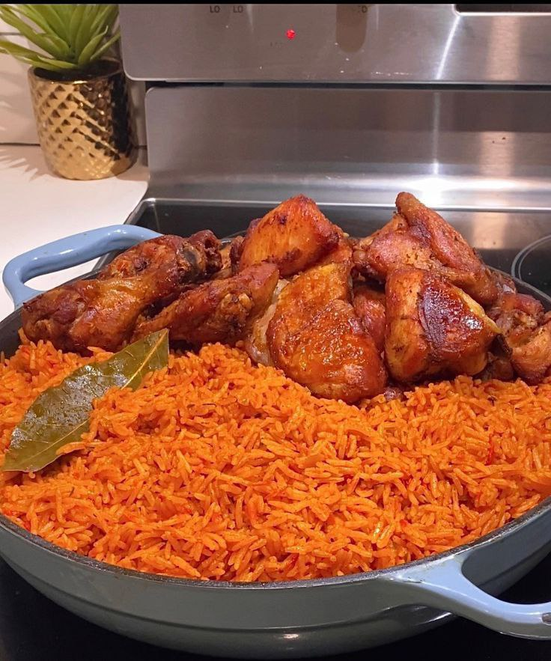
решение
*предложить разнообразное меню, чтобы все африканцы могли найти дорогу.
*Организуйте ежемесячные дегустации для россиян, желающих открыть для себя африканскую кухню.
*Поиск финансового партнера
.* Продукты питания для импорта

Slide 4
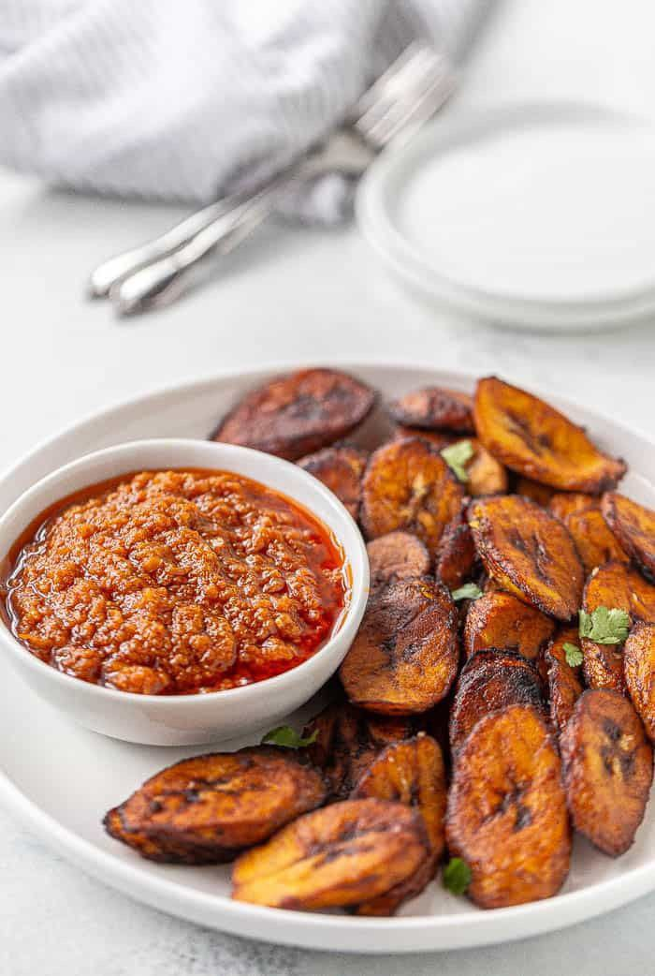
Сырье
1.Продукты питания для импорта
* Аттиеке
* Ндоле
* листья щавеля
*лист маниоки
*цветы щавеля
*Импортные специи

Slide 5
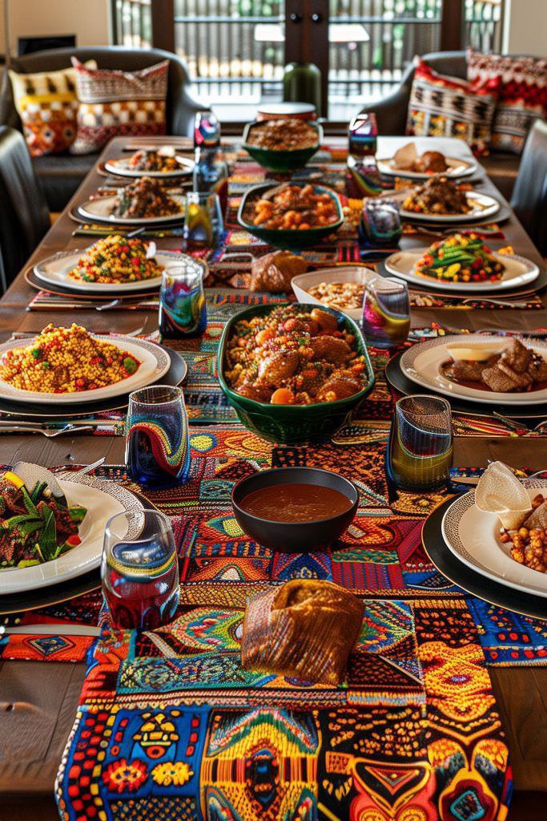
материалы для импорта
ступка и пестик

Slide 6
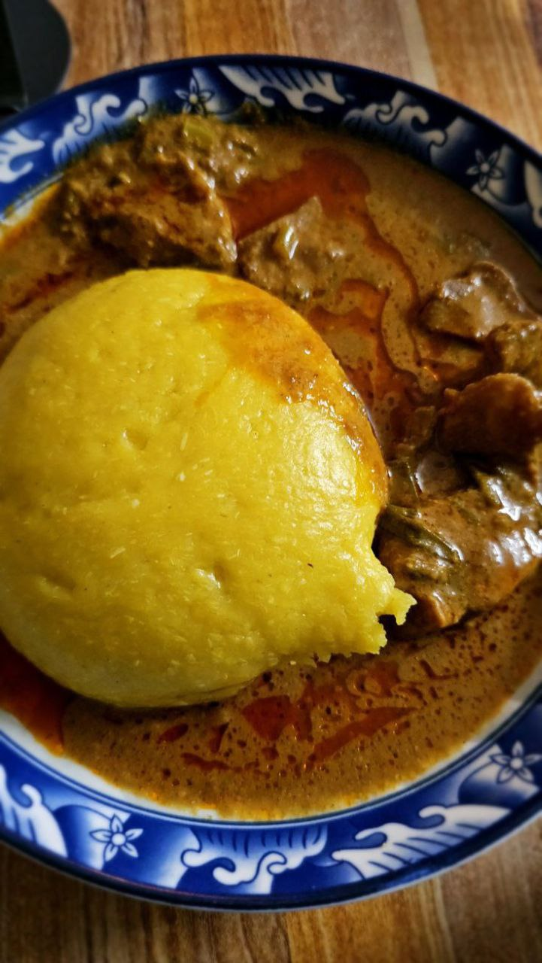
Бизнес-модель
*обслуживание на месте *доставка на дом

Slide 7
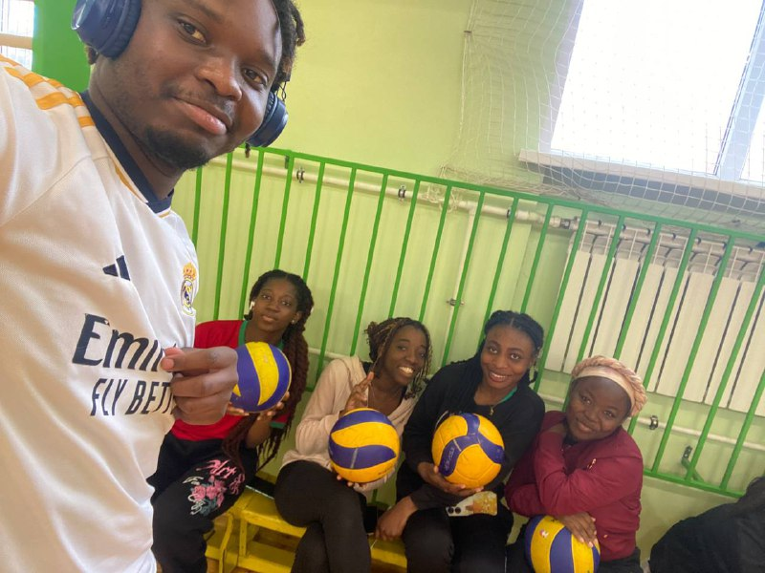
команда
САЛА НДОНГ Жорж Э.Р
rogersala70@gmail.com
Нгуессан Корали Андреа Кармен
akc358914@gmail.com
Деуматча Минко Розлин Периале
roslineminko@yandex.ru
Байонне Сангалли Розе Бушине
bushisangally@gmail.com
Ака куссо Флоранс Дебора
enjoydeby@gmail.com

